Slide 1
R Programming

Slide 2
Contents 1. R 설치 및 실행 2. R 활용 3. Otto 실습

Slide 3
1. R 설치 및 실행

Slide 4
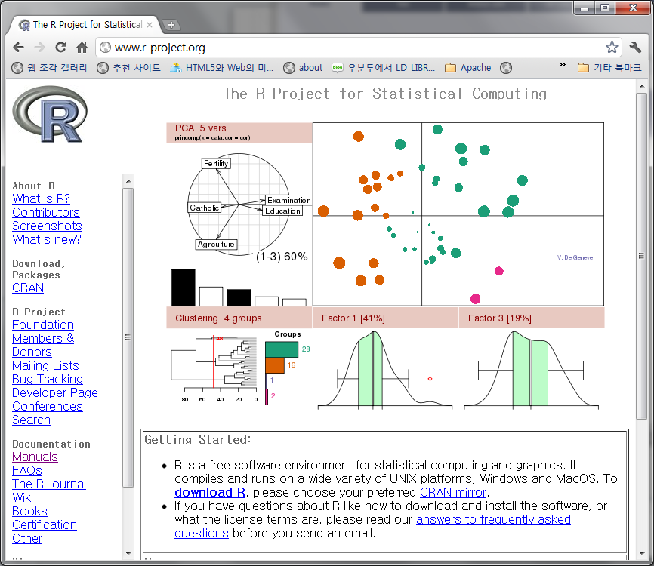
R 설치
Windows 용 다운로드
http://www.r-project.org
좌측의 “CRAN” 클릭

Slide 5
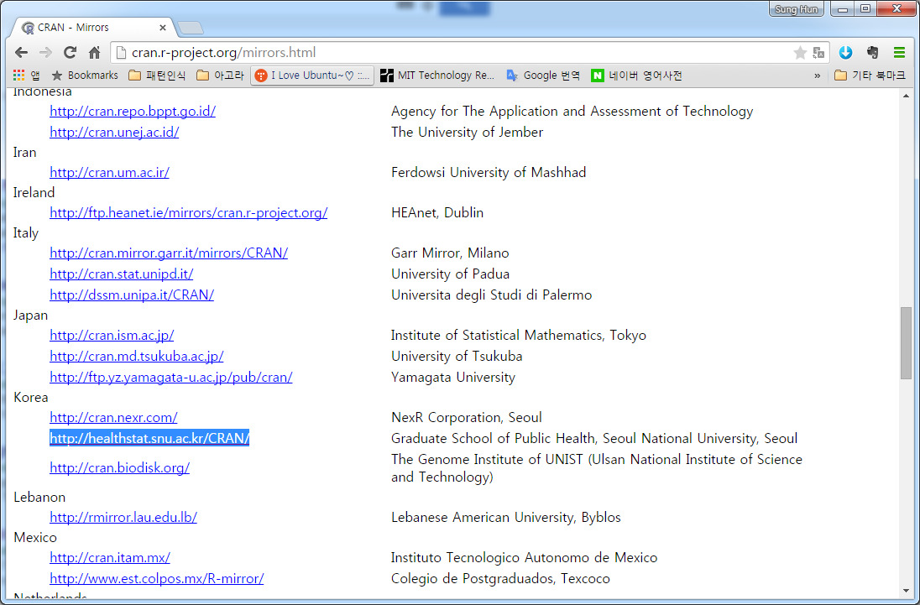
R 설치
대한민국(Korea)의 http://healthstat.snu.ac.kr/CRAN/ 클릭

Slide 6
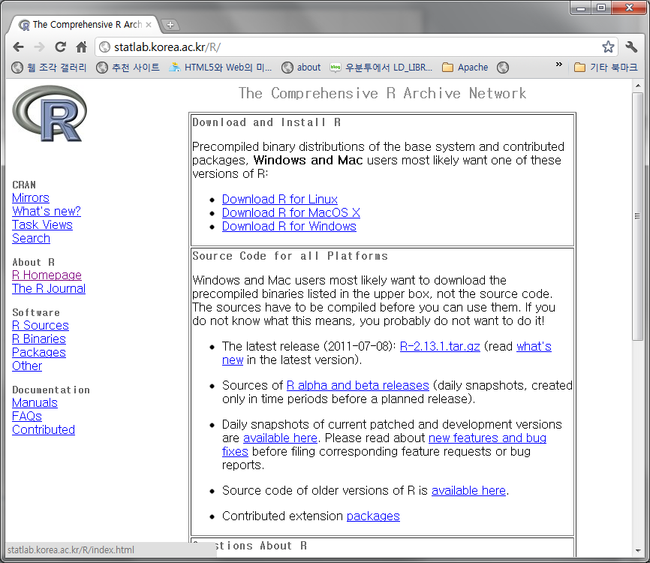
R 설치
Download for Windows 클릭 *다른 OS 사용자는 해당 OS 명 클릭*

Slide 7
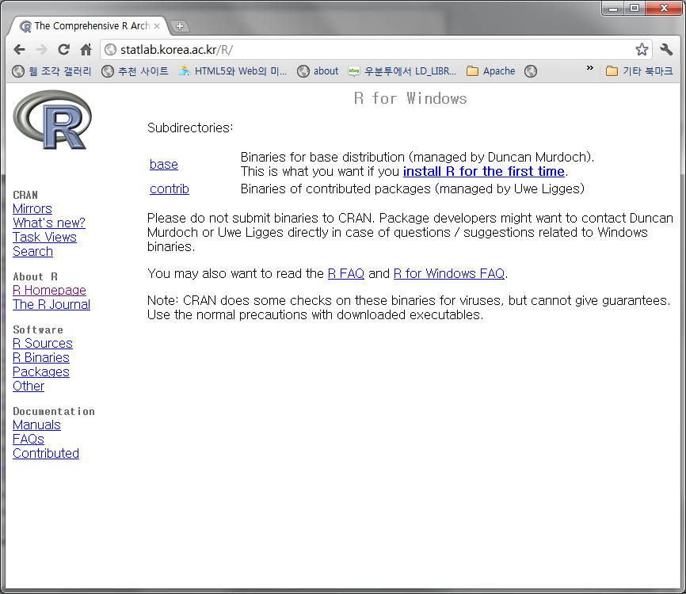
R 설치
Base 클릭

Slide 8
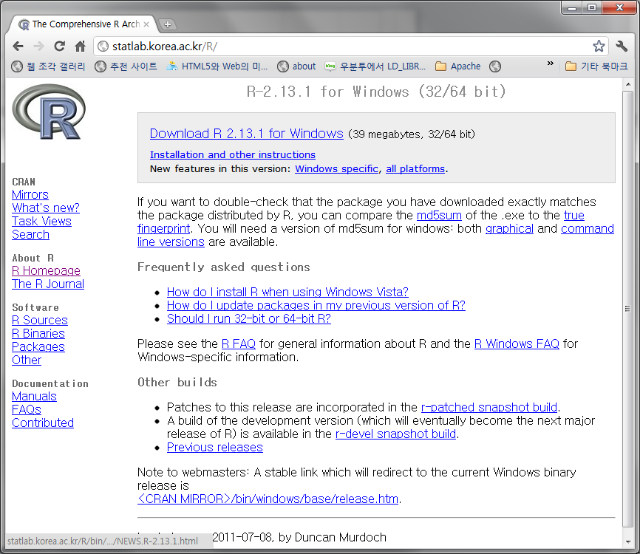
R 설치
Download R x.xx.x for Windows 클릭 이후 다운로드 받아 실행하면 바로 설치 된다.

Slide 9
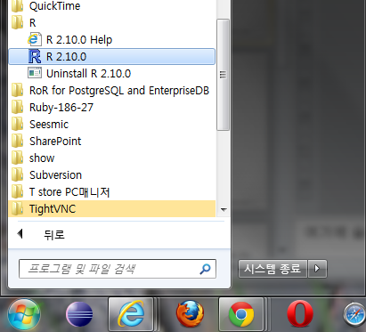
R 실행하기
프로그램 그룹에서 R을 찾고 그 아래의 “R x.xx.x” 클릭

Slide 10
R과 친해지자

Slide 11
R 기본명령어
사칙연산
R | MATLAB | Description
a <-1 | a = 1 | 변수에 값을 입력
a + b | a + b | 덧셈
a - b | a - b | 뺄셈
a * b | a * b | 곱셈
a / b | a / b | 나눗셈
a ^ b | a .^ b | 지수, 제곱
a %% b | rem(a,b) | 나머지
a %/% b |  | 정수 나눗셈
factorial(a) | factorial(a) | Factorial

Slide 12
R 기본명령어
관계연산자
R | MATLAB | Description
a == b | a == b | 같다
a <b | a <b | 작다
a >b | a >b | 크다
a <= b | a <= b | 작거나 같다l
a >= b | a >= b | 크거나 같다l
a != b | a ~= b | 같지 않다

Slide 13
R 기본명령어
관계연산자
R | MATLAB | Description
f <- read.table("data.txt") | f = load('data.txt') | 텍스트 파일 불러오기
f <- read.table(file="data.csv", sep=",") | x = dlmread('data.csv', ',') | 쉼표로 분리된 텍스트 파일 불러오기
write(f,file="data.txt") | save -ascii data.txt f | 파일에 쓰기

Slide 14
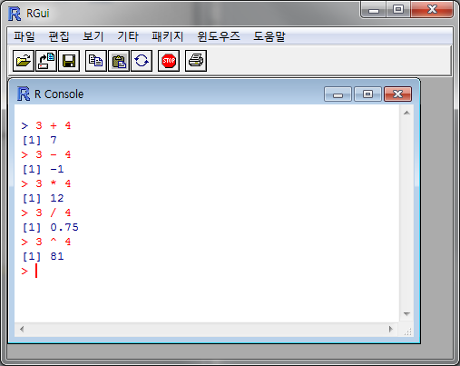
계산기로써의 R
산술 연산
+(더하기), -(빼기), *(곱하기), /(나누기), ^ (승수)

Slide 15
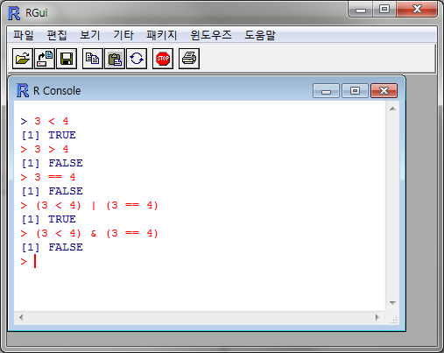
계산기로써의 R
논리 연산 : 결과를 참(TRUE)과 거짓(FALSE)으로 갖는 연산
연산자 | 설명
< | Less than, binary
> | Greater than, binary
== | Equal to, binary
>= | Greater than or equal to, binary
<= | Less than or equal to, binary
& | And, binary, vectorized
&& | And, binary, not vectorized
| | Or, binary, vectorized
|| | Or, binary, not vectorized

Slide 16
상수와 변수
상수
1) 1, 2, 3 … 등과 R의 문자열인 “a”, “abc”… 등은 그 의미가 숫자와 문자로 정해져 있다.
2) 숫자와 큰 따옴표로 둘러 쌓여진 문자들은 상수로 사용된다.
변수
1) 큰 따옴표로 둘러싸여지지 않은 알파벳은 변수를 의미함
2) 변수는 대입연산자(<-, 부등호와 Dash)을 통해 값을 넣는다.
3) 변수에는 상수 값을 넣을 수도 있고 또 다른 변수를 넣을 수도 있다.

Slide 17
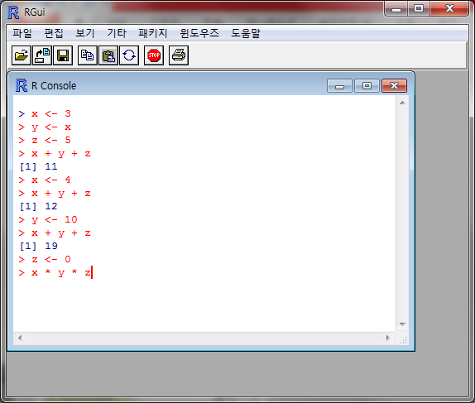
상수와 변수
다음 상황에서 값은 뭐가 나올 것으로 생각하십니까?

Slide 18
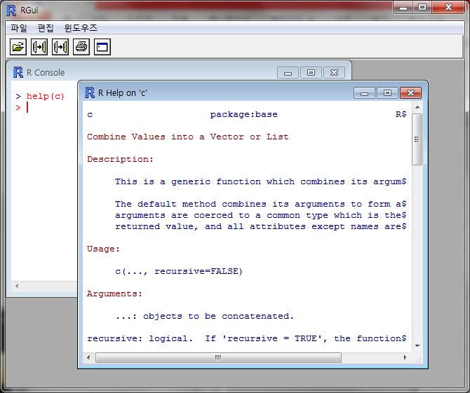
Vector : 자주 사용되는 자료형
x <- 5 의 예에서 x는 5라는 값 하나를 갖는 스칼라 자료
학생들의 키를 조사한다고 할 경우 학생 수 만큼 변수를 만들어서 값을 입력하는 것은 어리석은 일
하나의 변수에 모든 학생들의 변수를 넣어 보관한다면 좀 더 쉽게 자료를 관리할 수 있다.
함수 c(…)
R Console 에서 help(c ) 라고 입력해 보자

Slide 19
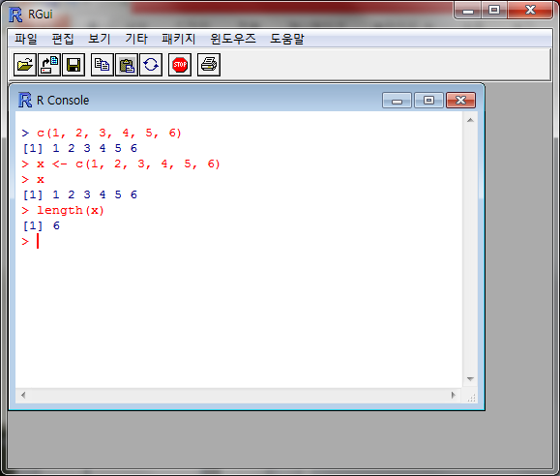
Vector
다음 예를 살펴보자

Slide 20
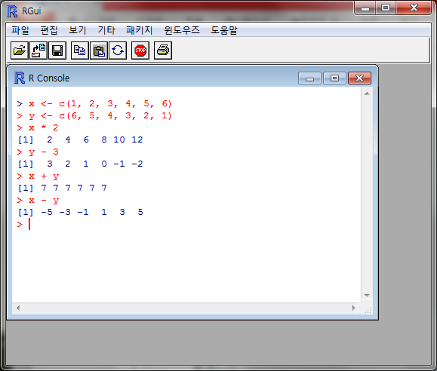
Vector 연산
Vector는 스칼라와 연산시 스칼라 값이 Vector 의 각 원소와 연산을 한다.
Vector간의 연산은 먼저 각 Vector의 원소의 개수가 달라야 한다.

Slide 21
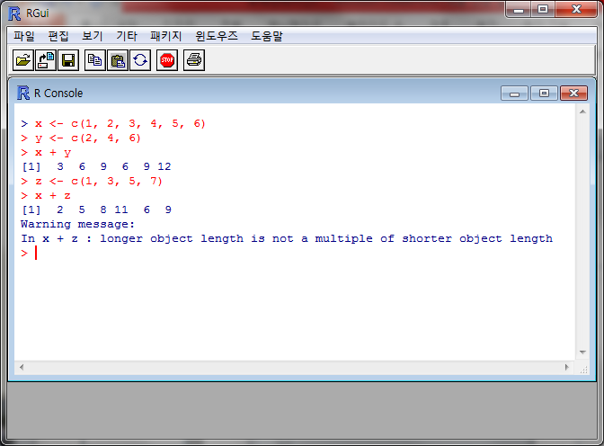
Vector 연산
Vector의 원소 개수가 서로 다를 경우에는 서로 배수의 관계에 있을 때 계산 가능하다.

Slide 22
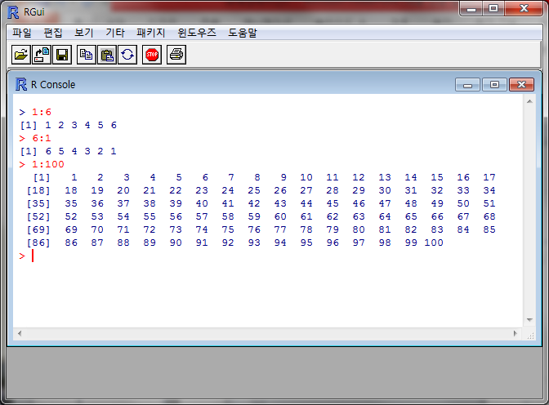
다른 방법으로 Vector 만들기
연산자 : “:”

Slide 23
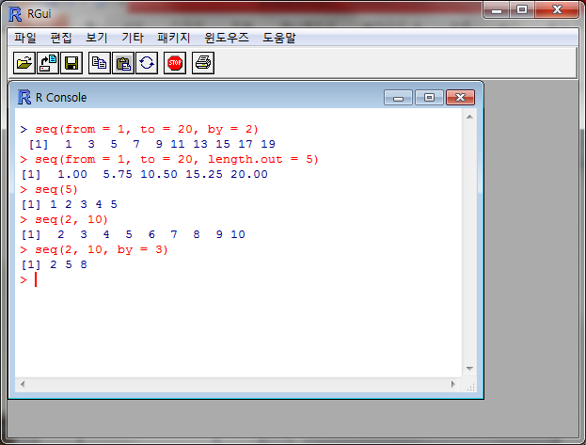
다른 방법으로 Vector 만들기
함수 : seq(), rep()
seq(
from = 1,
to = 1,
by = n),
length.out = NULL,
...
)

Slide 24
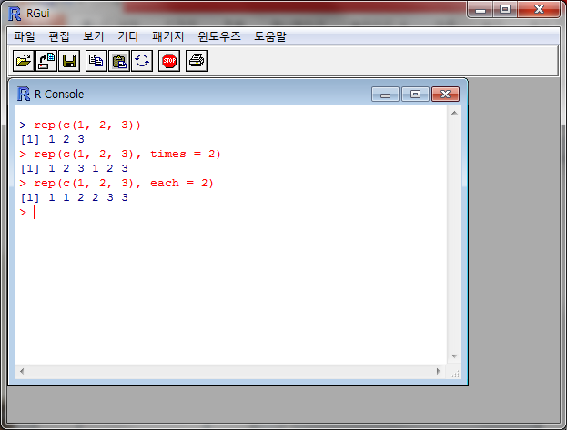
다른 방법으로 Vector 만들기
함수 : seq(), rep()
rep(
x = vector,
(times | each) = n,
)

Slide 25
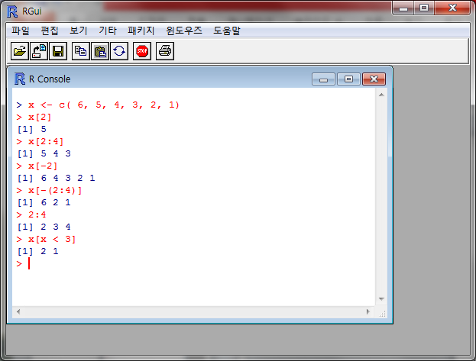
Vector 특정 원소 추출
Vector명 뒤에 대괄호([]) 쌍으로 특정 원소를 추출한다
대괄호 값이 양수일 경우 : 해당 위치의 값을 가져온다.
대괄호 값이 음수일 경우 : 해당 위치의 값을 제외하고 가져온다.
대괄호에 논리연산이 들어갈 경우 : 해당 연산에 맞는 값을 가져온다.

Slide 26
2. R 활용 & 실습

Slide 27
데이터 분석 과정은? 1. 데이터 탐색 2. 전처리 3. 예측 모델 적용 4. 모델 평가

Slide 28
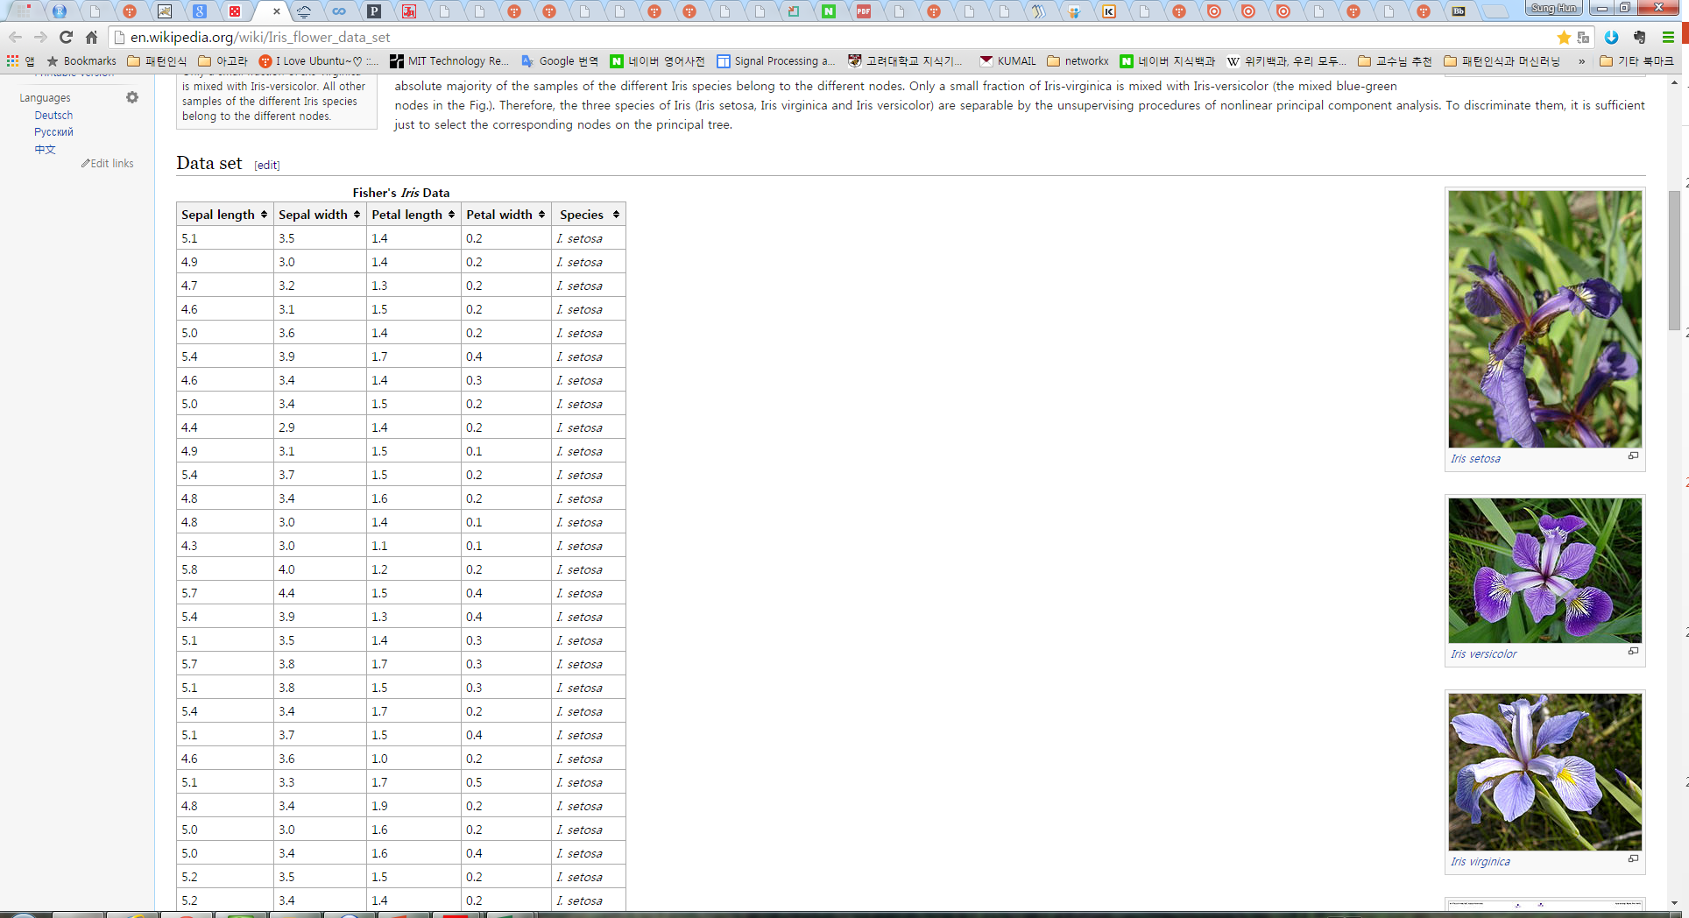

1. 데이터 탐색
Iris flower data set
url : http://en.wikipedia.org/wiki/Iris_flower_data_set
Sepal : 꽃받침, Petal : 꽃잎

Slide 29
1. 데이터 탐색
데이터 탐색의 목적?
통계적 기술의 적용에 앞서 데이터의 모양을 살피는 것이 매우 중요!
데이터에 대한 직관적 이해가 선행되어야!
최소, 최대, 평균 등의 기술 통계와 더불어 시각화 기법으로!

Slide 30
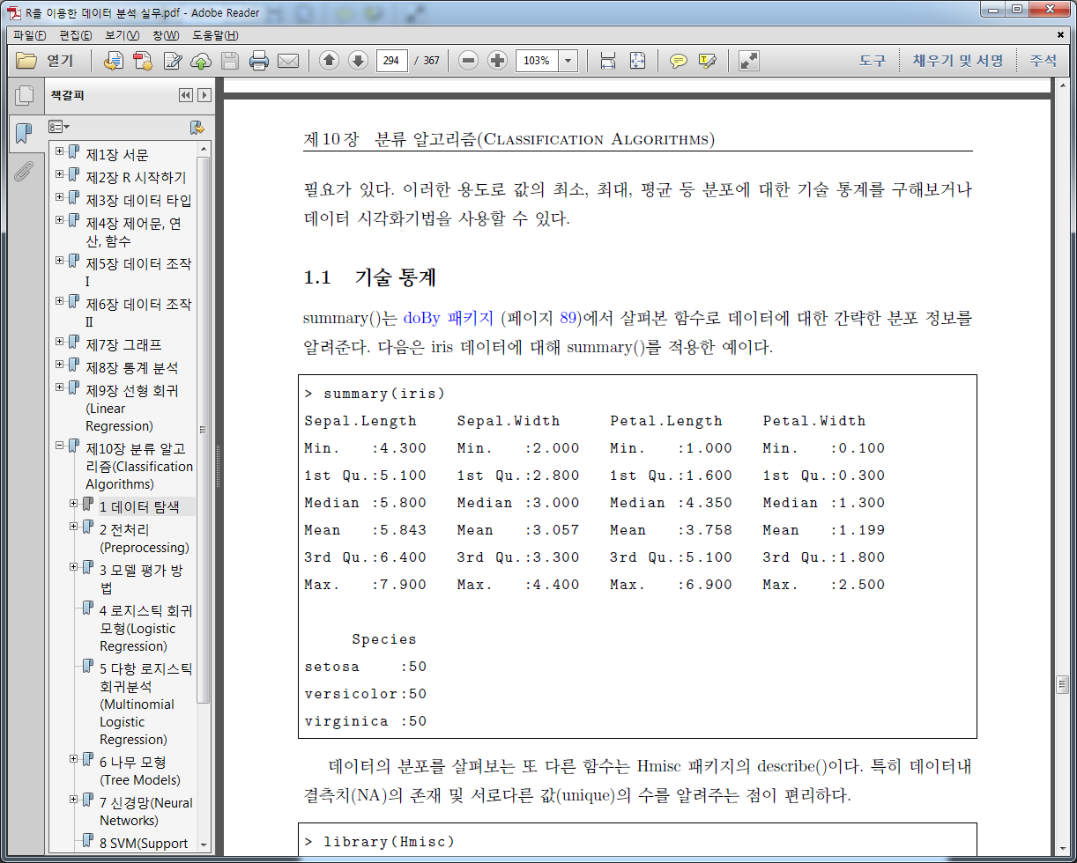
1. 데이터 탐색
1.1 기술통계
summary() - 실습
doBy는 기본적인 통계적 특징을 표현하는 라이브러리 집합 = 패키지

Slide 31
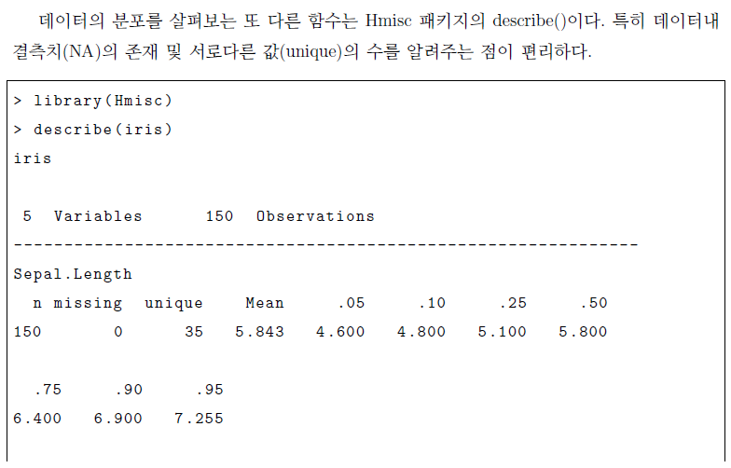
1. 데이터 탐색
2) Hmisc 패키지의 describe() - 실습

Slide 32
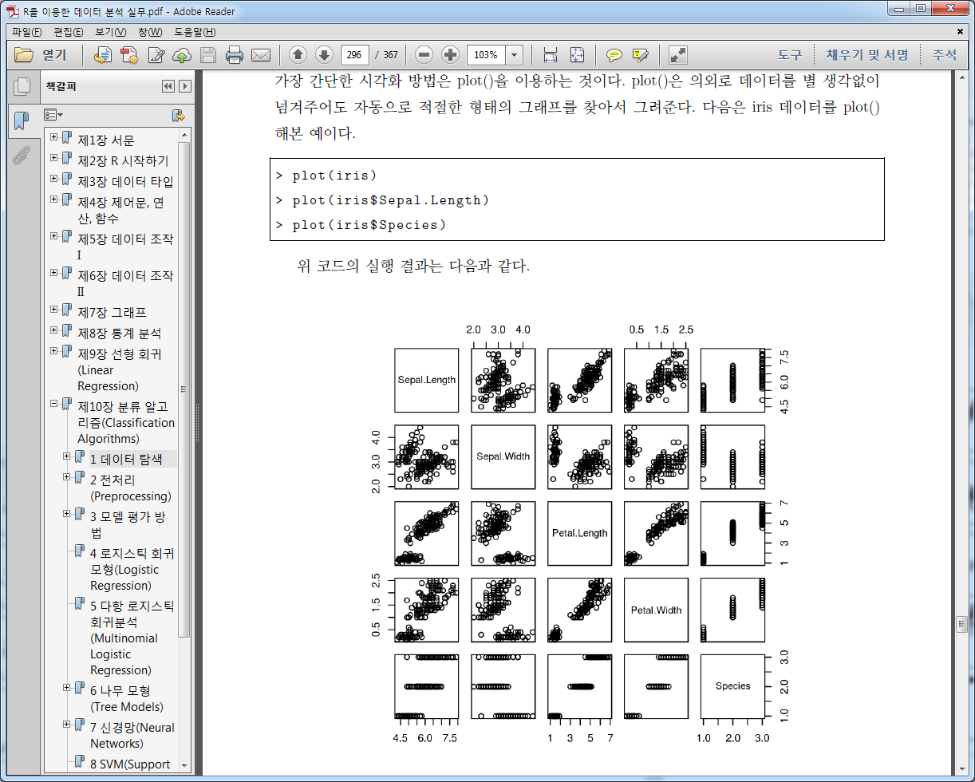
1. 데이터 탐색
1.2 데이터 시각화
1) plot() - 실습

Slide 33
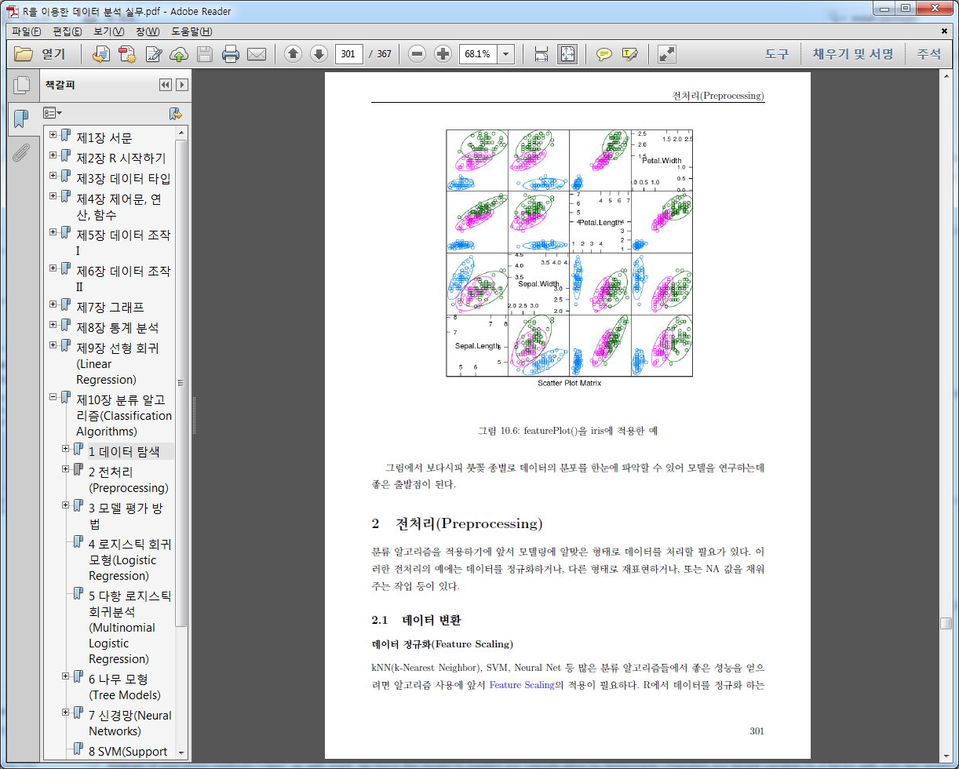
1. 데이터 탐색
1.2 데이터 시각화
2) featurePlot() - 실습
데이터 탐색 과정을 통해 데이터의 분포를 한눈에 파악 가능 -> 최적의 모델 선택 가능!*

Slide 34
2. 전처리
전처리(Preprocessing)의 목적?
통계적 알고리즘의 적용에 앞서 모델링에 알맞은 형태로 데이터를 처리해야!
데이터 정규화, 다른 형태로 재표현, 또는 NA값을 채워주는 것 등!

Slide 35
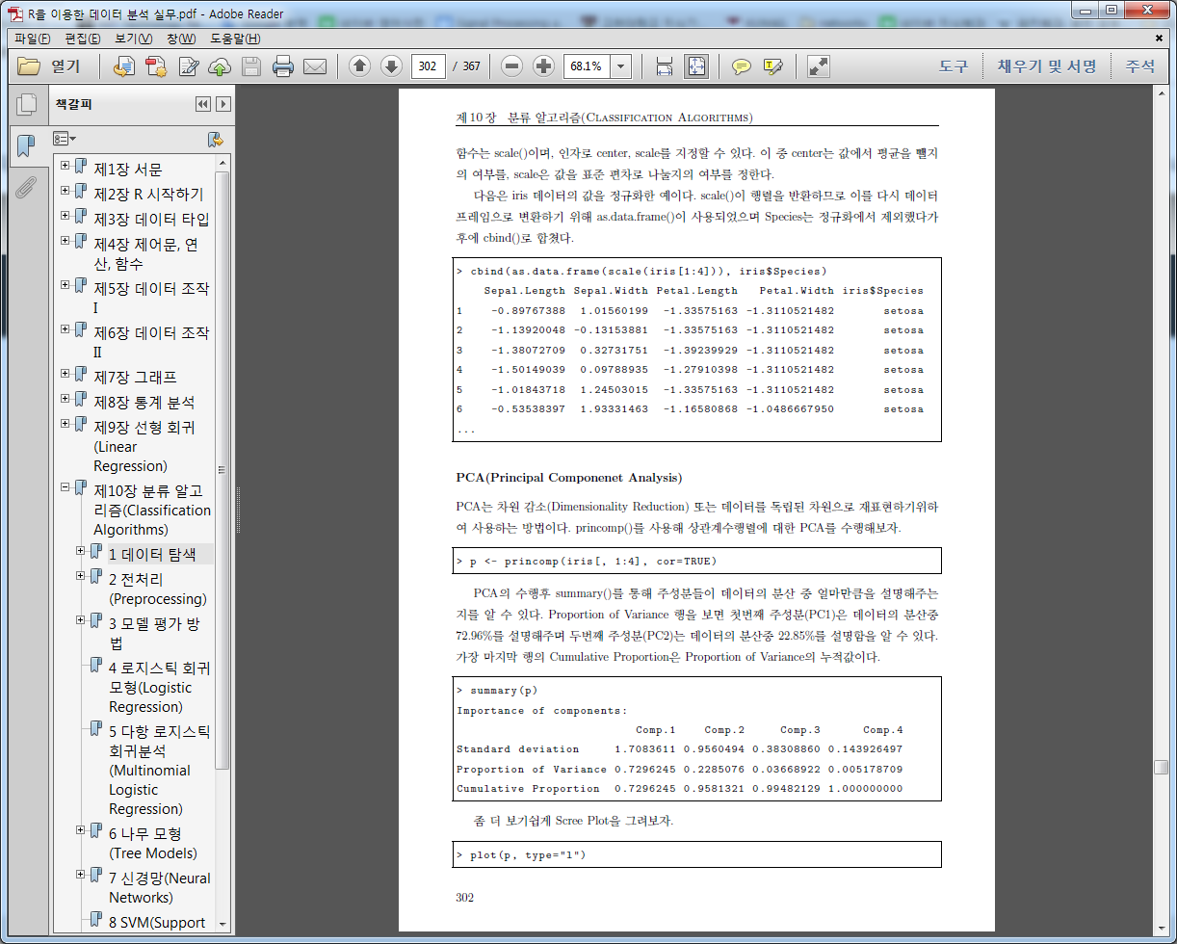
2. 전처리
2.1 데이터 변환
데이터 정규화(Feature Scaling) : scale() 함수(인자는 center, scale) - 실습

Slide 36
2. 전처리
2.1 데이터 변환
데이터 정규화(Feature Scaling) : scale() 함수(인자는 center, scale) - 실습

Slide 37
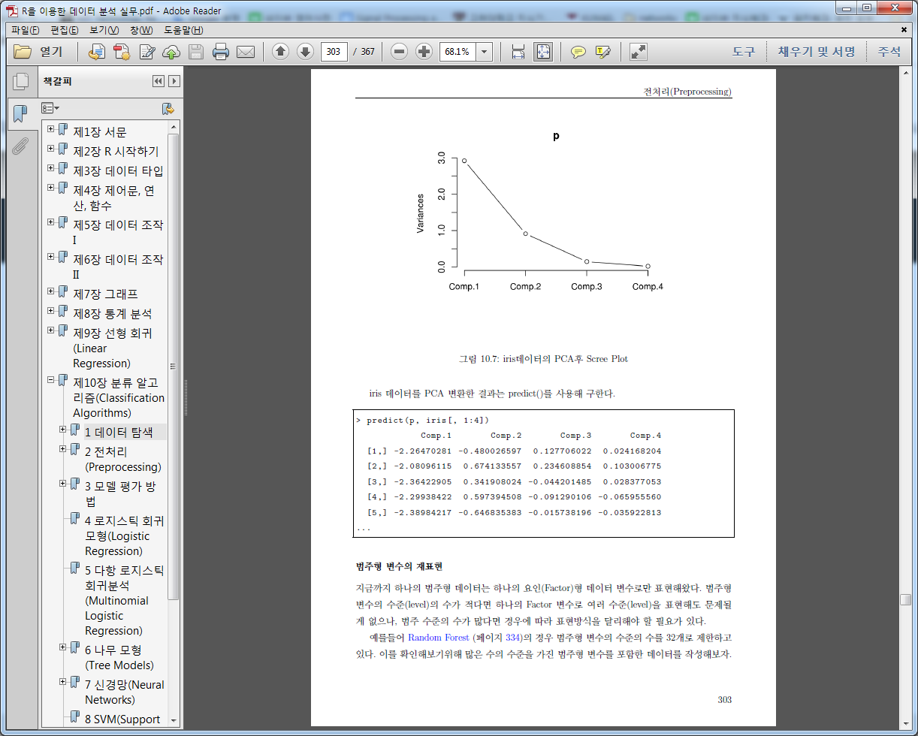
2. 전처리
2.1 데이터 변환
2) 데이터 정규화(Feature Scaling) : PCA(Principal Component Analysis) - 실습
PCA는 차원 감소(Dimensionality Reduction) 또는 데이터를 독립된 차원으로 재표현하기 위함

Slide 38
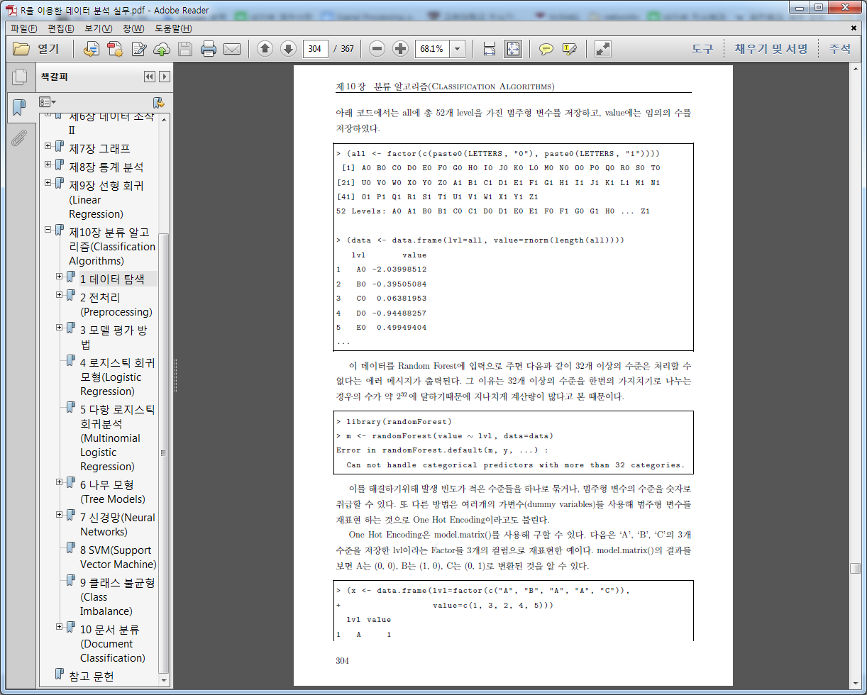
2. 전처리
2.1 데이터 변환
3) 범주형 변수의 재표현
Feature가 지나치게 많다면 묶어주어야 효과적임
아래는 feature가 32개를 넘어가며 오류메시지를 보여줌

Slide 39
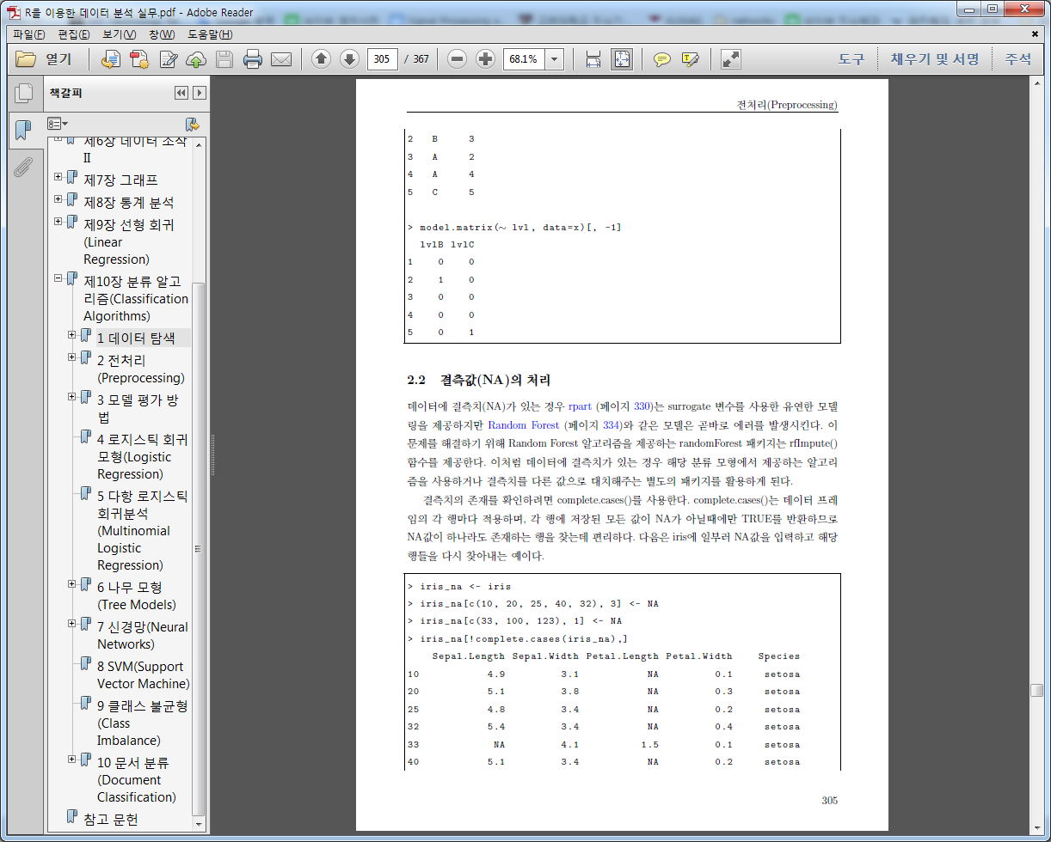
2. 전처리
2.2 결측값(NA)의 처리
complete.cases()
결측치의 존재를 확인해주는 함수
결측치는 중간값이나 평균값으로 대치해주는 방법이 있다!

Slide 40
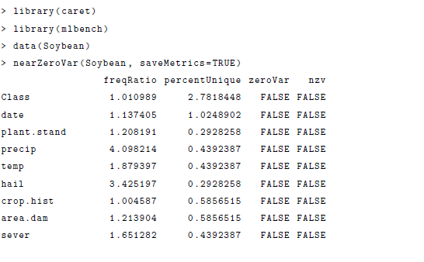
2. 전처리
2.3 변수 선택
nonZeroVar() : 분산이 0에 가까운 변수를 식별하는데 사용
saveMetrics를 지정하지 않으면 분산이 0에 가까운 변수에 해당하는 컬럼 번호를 출력

Slide 41
2. 전처리
2.3 변수 선택
2) 상관 계수
변수들 간의 관계의 정도에 따라 필요 없는 변수를 제거하고 중요한 변수를 선택
3) Chi Square
예측대상이 되는 분류와 변수간에 수행하여 변수와 분류간의 독립성을 검정

Slide 42
3. 예측 모형
예측 모형?
데이터 탐색, 데이터 전처리의 과정을 거친 뒤 통계적 알고리즘을 적용하는 단계
회귀 분석, 트리 모델, 신경망, SVM, KNN, 나이브 베이즈 등 그 종류는 매우 많음

Slide 43
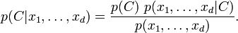
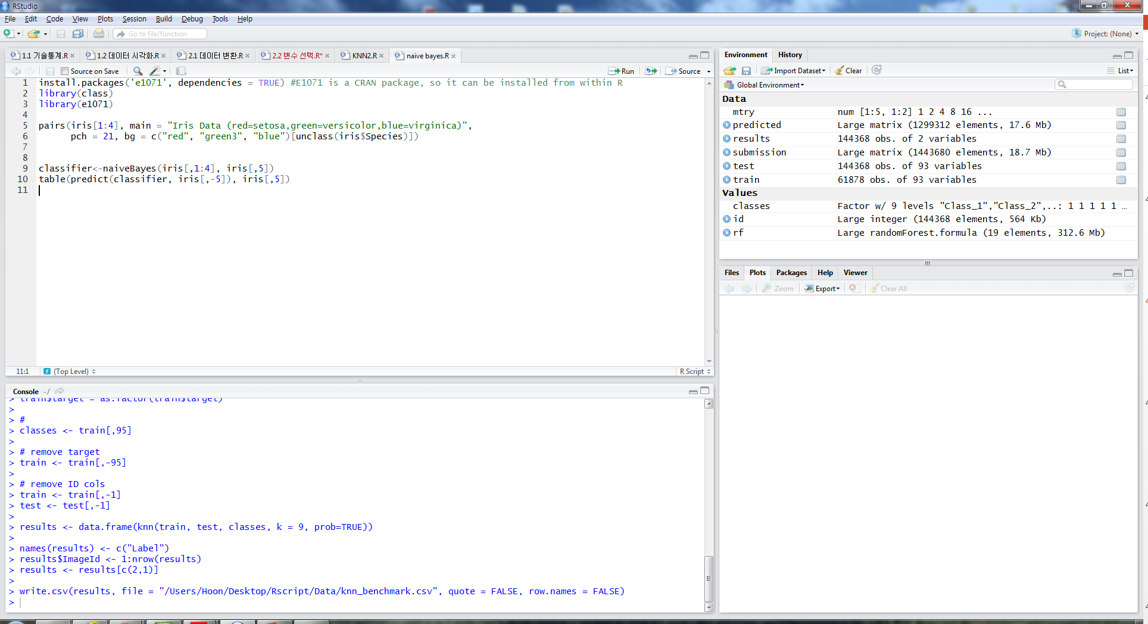
3. 예측 모형
3.1 Naïve Bayes - 실습

Slide 44
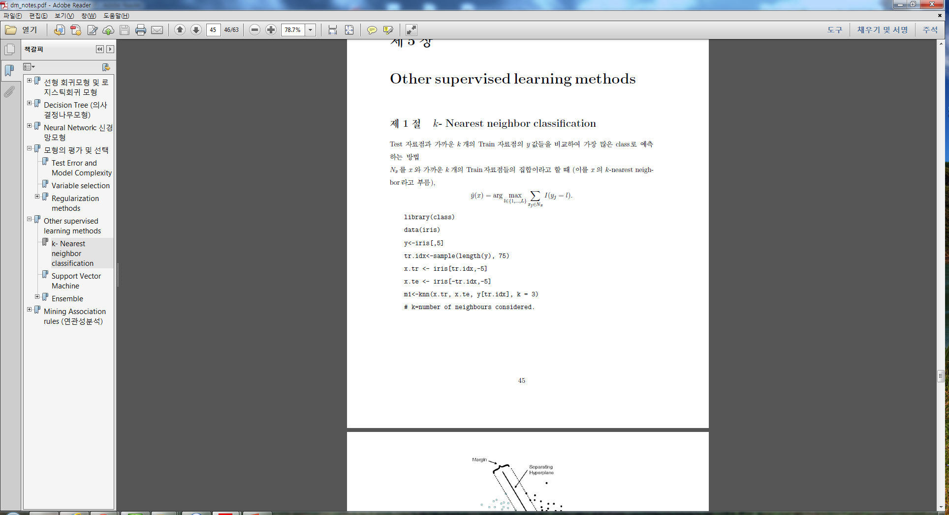
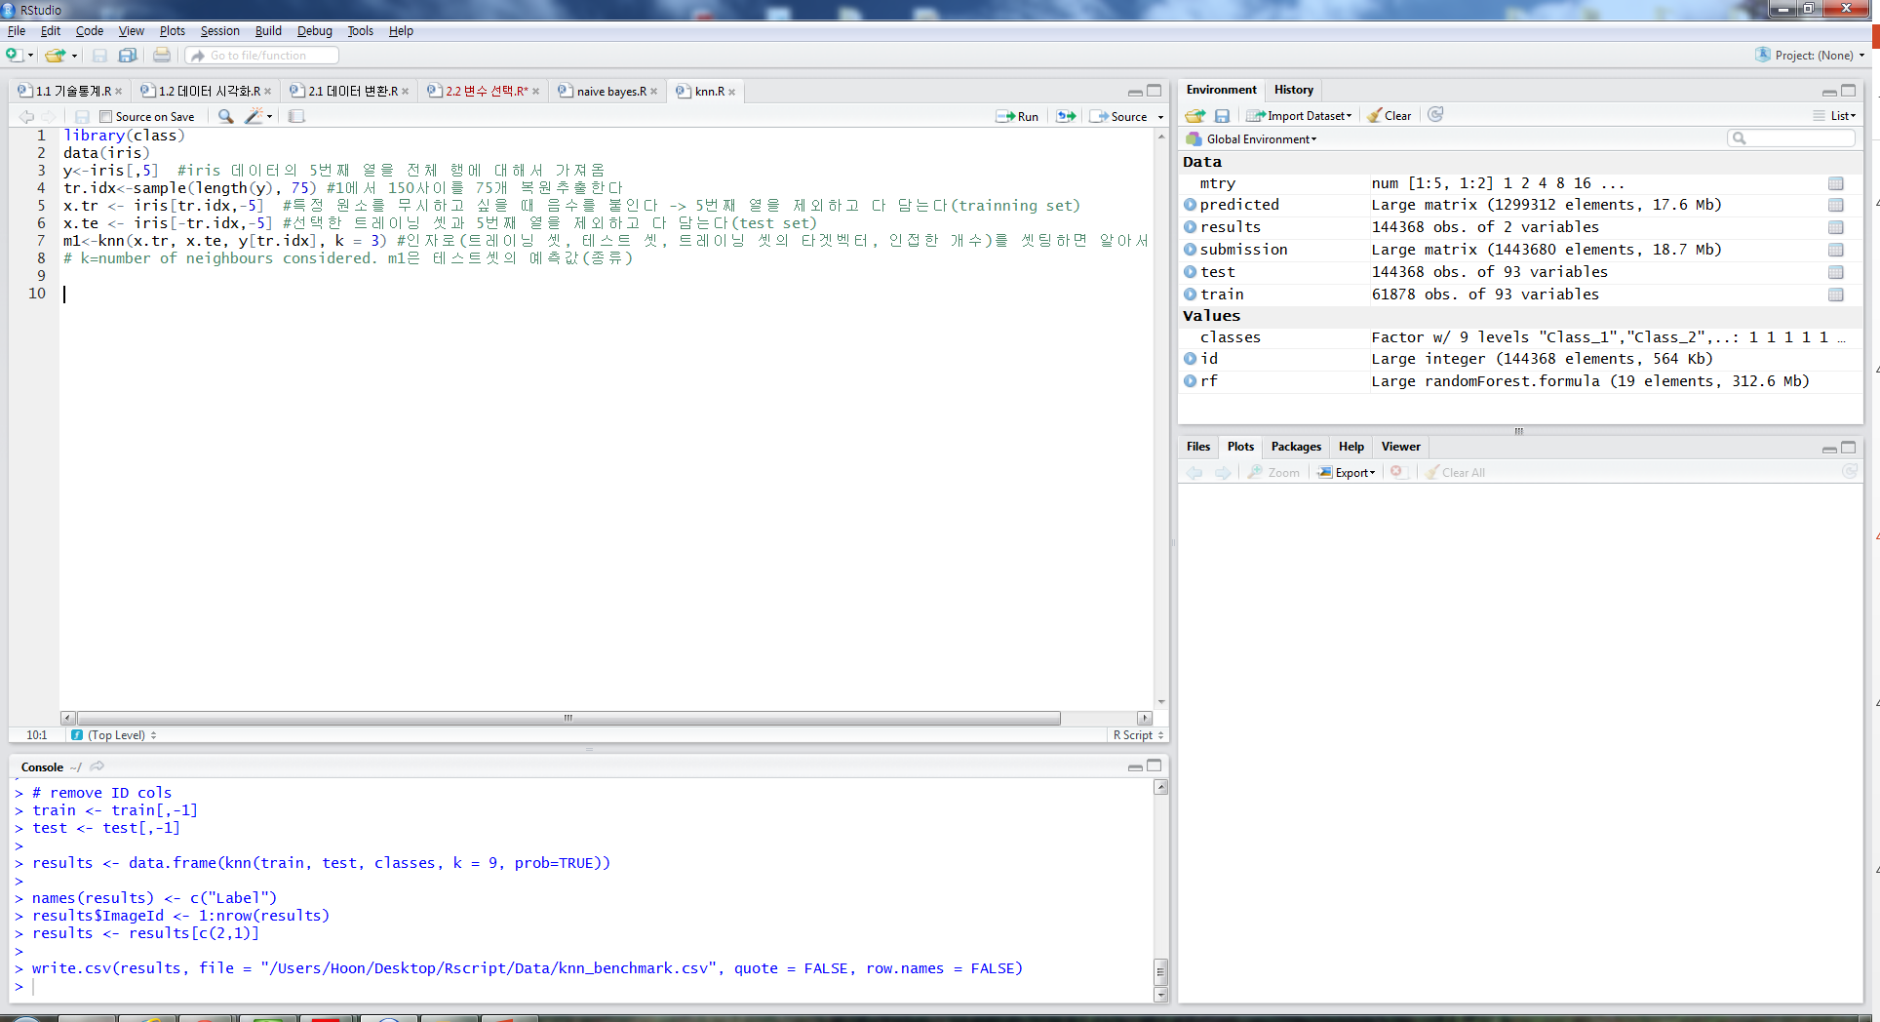
3. 예측 모형
3.2 KNN - 실습
Test 자료점과 가까운 k개의 Train 자료점의 y값들을 비교하여 가장 많은 class로
예측 하는 방법!

Slide 45
4. 모델 평가 방법
모델 평가의 목적?
예측 모델의 성능을 평가하여 최적의 모델을 선택하기 위함
평가 metric, ROC 커브, 교차 검증 등이 있음

Slide 46
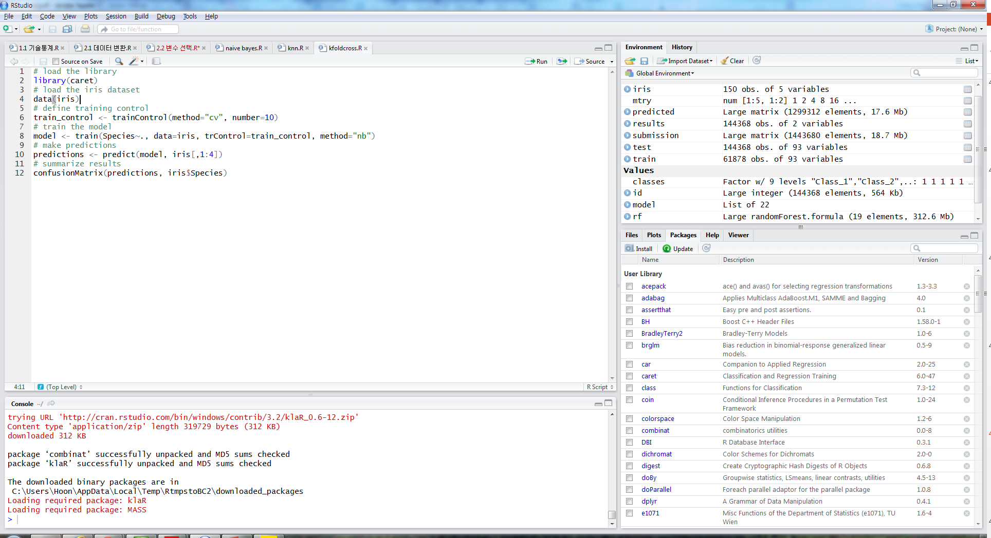
4. 모델 평가 방법
4.1 교차 검증
데이터의 (k-1)/k 만큼을 Training Data, 1/k 만큼을 Validation Data로 놓고 모델을 튜닝하는 경우가 많은데 이를 K-Fold Cross Validation이라 한다.

Slide 47

Otto Group product classification

Slide 48

What is problem?
Otto Group은 세계에서 가장 큰 e-commerce companies에 속함
자회사들은 20개국 이상에 위치하고 있음

Slide 49
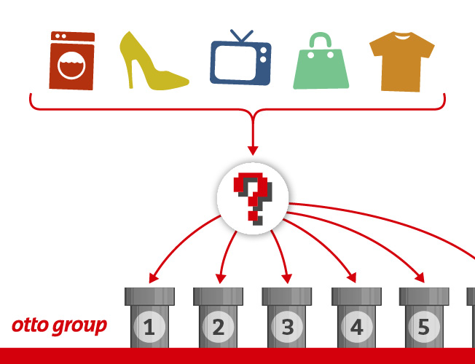
What is problem?
93개의 features, 20000개 이상의 products!
Classify products in a certain correct category(9 category)!

Slide 50

Why?
정밀한 Products classifying을 통해 Product range 파악 가능
New products 기획 및 Customer 기호 분석에의 활용이 목적!

Slide 51
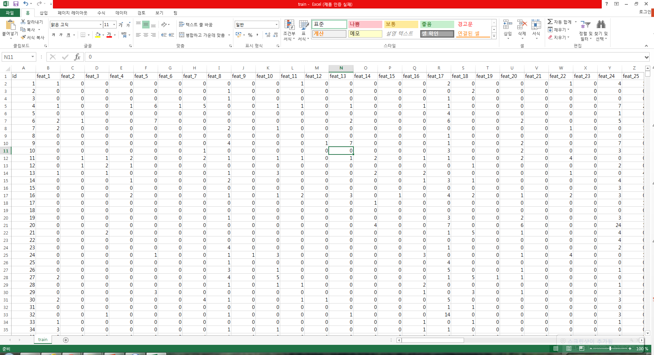
Data set
ex) Trainning set

Slide 52
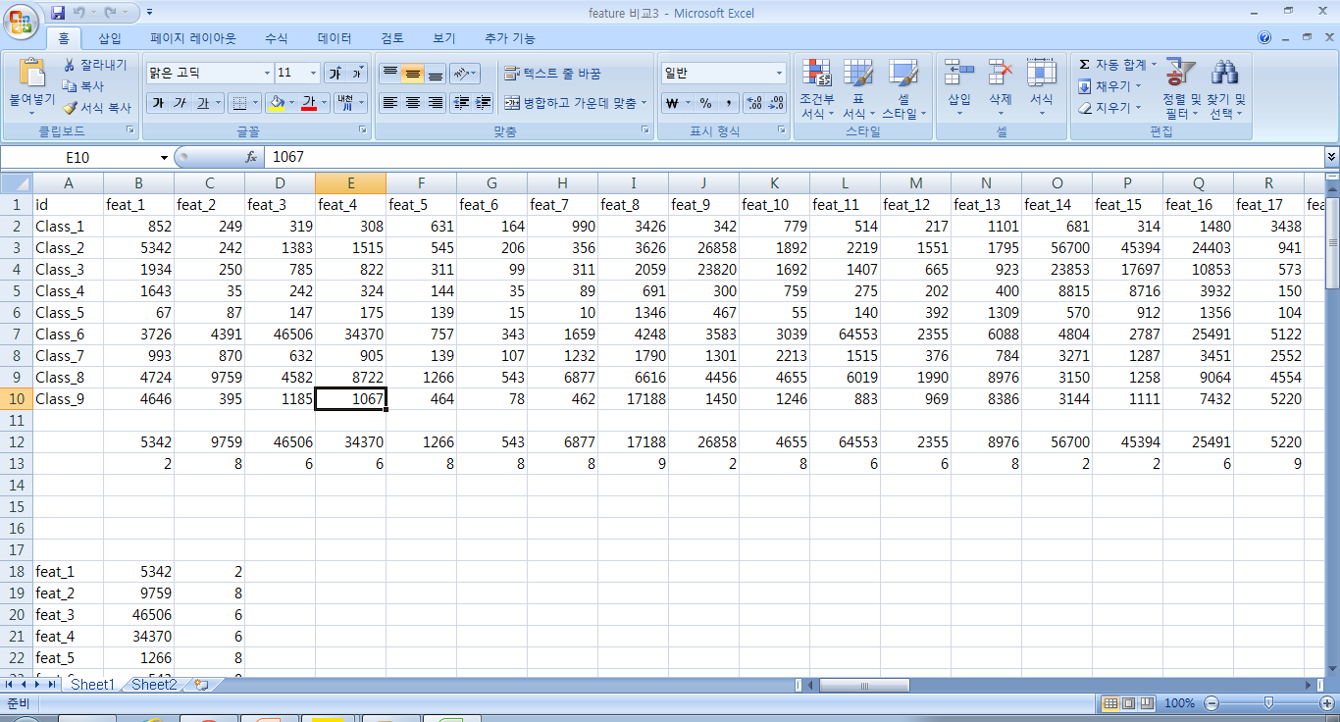
How to improve performance?
클래스 별 feature의 누적 weight

Slide 53
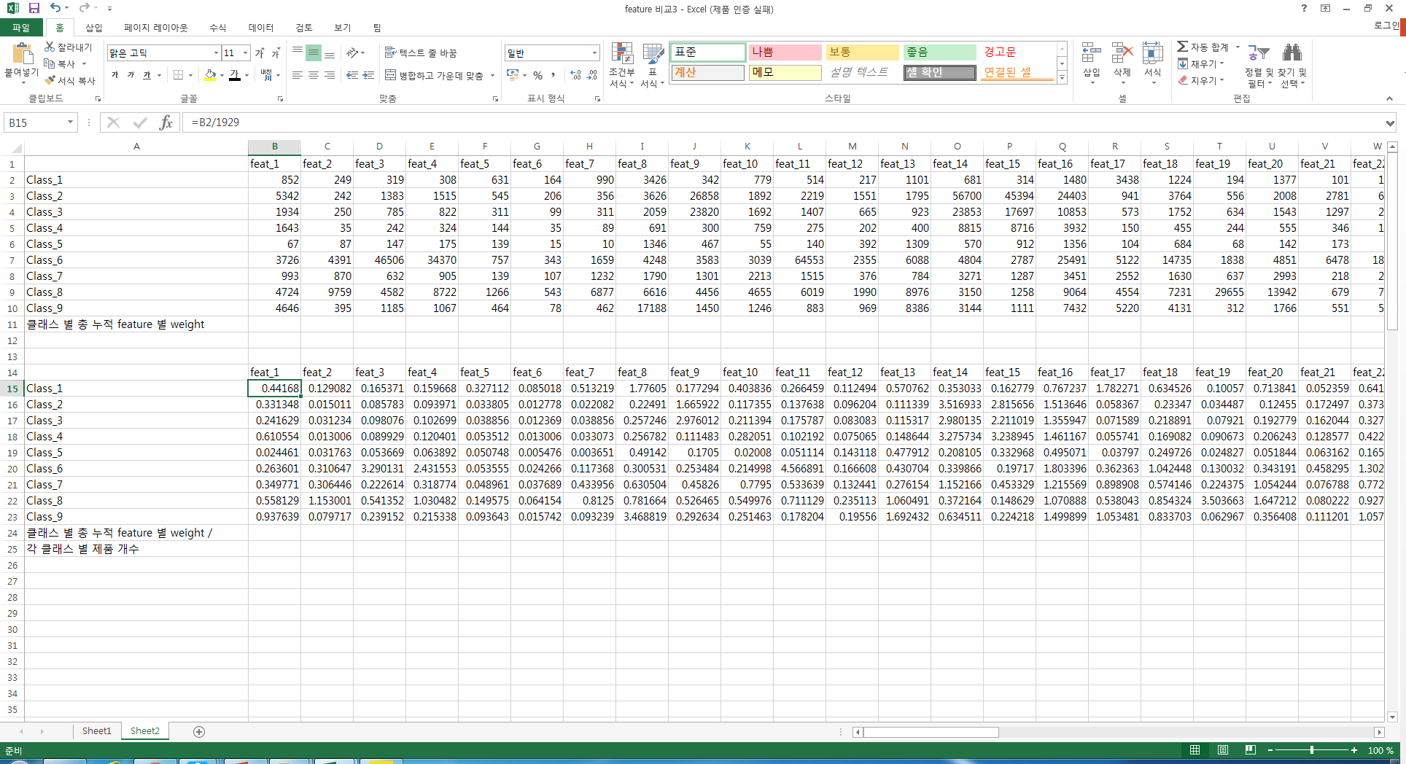
How to improve performance?
클래스 별 feature의 평균 누적 weight

Slide 54
How to improve performance?
Class_1의 평균 Weight

Slide 55
How to improve performance?
Class_2의 평균 Weight

Slide 56
How to improve performance?
Class_3의 평균 Weight

Slide 57
How to improve performance?
Class_4의 평균 Weight

Slide 58
How to improve performance?
Class_5의 평균 Weight

Slide 59
How to improve performance?
Class_6의 평균 Weight

Slide 60
How to improve performance?
Class_7의 평균 Weight

Slide 61
How to improve performance?
Class_8의 평균 Weight

Slide 62
How to improve performance?
Class_9의 평균 Weight

Slide 63
How to improve performance?
각 feature 별로 특정 class가 큰 weight를 가짐을 알 수 있었음

Slide 64
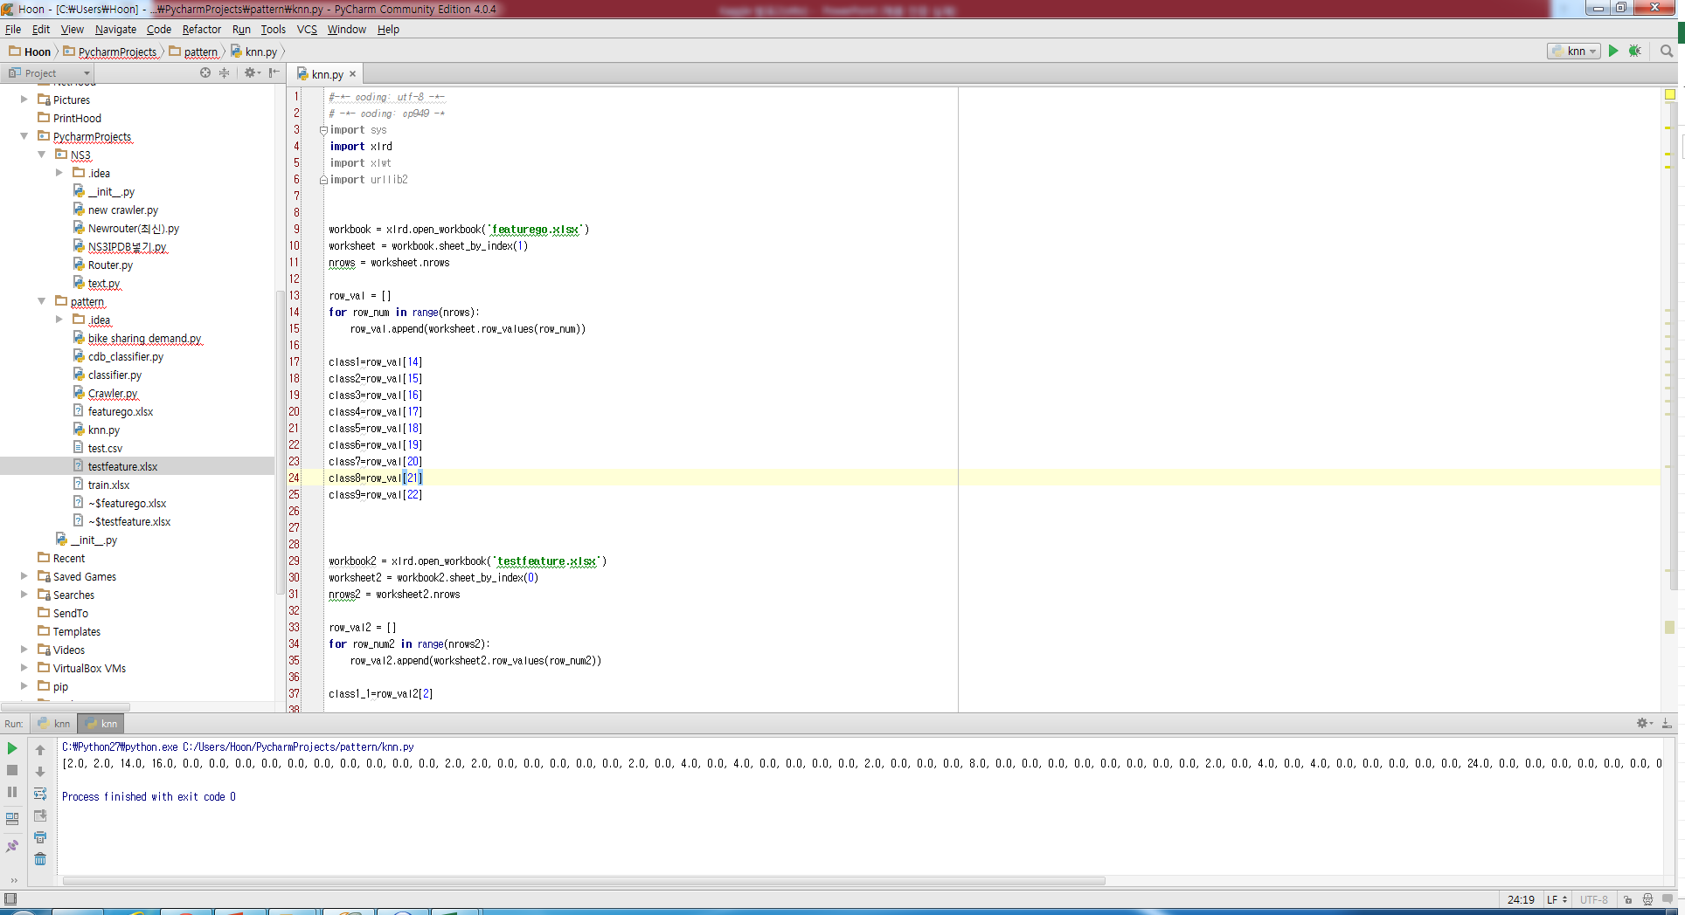
KNN
제품과 클래스 간 유사도를 구하기 위한 알고리즘으로 KNN 적용
유클리디안 Distance를 통해 계산

Slide 65
KNN + Critical features
KNN을 통한 1차 분류 -> 주요 feature를 통한 2차 분류
2차 분류 기각 시 1차 분류의 다음 클래스로 이동

Slide 66
실습
Otto 분류 문제
직접 엑셀 파일을 만져보세요
KNN을 이용하세요

